Slide 1
Judikatura ESLP a její použití 27. dubna MP57902K – J15 Pavel Loutocký

Slide 2
Základy ochrany lidských práv
národní úroveň
mezinárodní úroveň
regionální úroveň – Rada Evropy
Evropská úmluva o ochraně lidských práv a základních svobod
Evropský soud pro lidská práva

Slide 3
Základy ochrany lidských práv
univerzální mezinárodní úroveň (příklady)
Úmluvy v rámci OSN
Mezinárodní pakt o občanských a politických právech
Mezinárodní pakt o hospodářských a sociálních právech
Úmluvy mezinárodní organizace práce

Slide 4
Rada Evropy
mezivládní organizace sdružující 47 zemí Evropy (členy nejsou Bělorusko a Vatikán)
členství je otevřeno všem evropským zemím akceptujícím právní stát
založena v roce 1949
Česká republika členem od roku 1993 (ČSFR od roku 1991)

Slide 5
Rada Evropy
na půdě Rady Evropy byla uzavřena celá řada mezinárodních smluv, zejména lidskoprávních
Evropská sociální charta (podepsaná v Turíně, 18. října 1961)
Revidovaná Evropská sociální charta (podepsaný ve Štrasburku, 3. května 1996)
Úmluva o ochraně lidských práv a základních svobod (1950)
Všeobecná deklarace lidských práv (Organizace spojených národů, New York, 10. prosince 1948)
sídlo Rady Evropy se nachází ve Štrasburku

Slide 6
Evropská úmluva o ochraně lidských práv a základních svobod
mezinárodní smlouva přijatá na půdě Rady Evropy v roce 1950
signatářské státy se podpisem Úmluvy zavázaly garantovat sjednaný katalog základních lidských práv a svobod
k Úmluvě jsou sjednány ještě další tzv. protokoly, k téměř všem se připojila i Česká republika
Jaký je vztah k Listině základních práv a svobod?

Slide 7
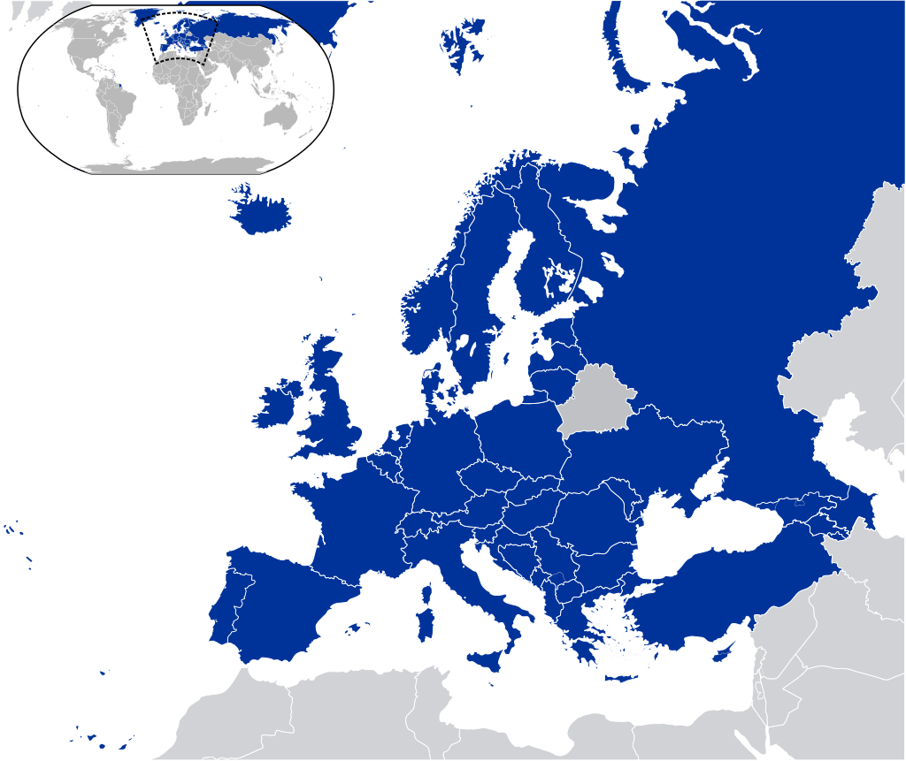
Evropská úmluva o ochraně lidských práv
„European Charter of Local Self-Government“ od L.tak, based on File:Council of Europe (blue).svg – Vlastní dílo. Licencováno pod CC BY-SA 3.0 via Wikimedia Commons - http://commons.wikimedia.org/wiki/File:European_Charter_of_Local_Self-Government.svg#/media/File:European_Charter_of_Local_Self-Government.svg

Slide 8
Evropská úmluva o ochraně lidských práv a základních svobod
Úmluva mimo jiné:
definuje lidská práva a svobody,
definuje svobodu projevu, myšlení, náboženského vyznání,
definuje právo uzavírat manželství,
zakazuje mučení,
zakazuje otroctví a nucené práce,
zakazuje diskriminaci,
zakazuje trest smrti atd.

Slide 9
Evropská úmluva o ochraně lidských práv a základních svobod
Struktura:
Hmotná část (čl. 1 - 18)
Procesní část (čl. 19 - 51)
Závěrečná část (čl. 52 - 59)
Dodatkové protokoly

Slide 10
Evropská úmluva o ochraně lidských práv
Článek 2 - Právo na život
Článek 3 - Zákaz mučení
Článek 4 - Zákaz otroctví a nucené práce
Článek 5 - Právo na svobodu a osobní bezpečnost
Článek 6 - Právo na spravedlivý proces
Článek 7 - Zákaz trestu bez zákona
Článek 8 - Právo na respektování rodinného a soukromého života
Článek 9 - Svoboda myšlení, svědomí a náboženského vyznání
Článek 10 - Svoboda projevu
Článek 11 - Svoboda shromažďování a sdružování
Článek 12 - Právo uzavřít manželství
Článek 13 - Právo na účinné opravné prostředky
Článek 14 - Zákaz diskriminace
Článek 15 - Odstoupení od závazků v případě ohrožení
Článek 16 - Omezení politické činnosti cizinců
Článek 17 - Zákaz zneužití práv
Článek 18 - Ohraničení možnosti omezení práv

Slide 11
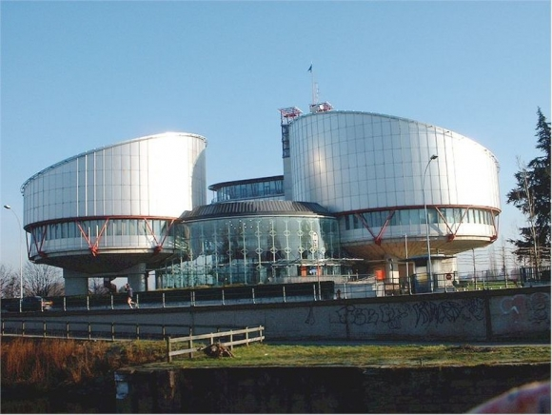
Evropský soud pro lidská práva
mezinárodní soudní instituce se sídlem ve Štrasburku
slouží k zajišťování dodržování Úmluvy
na soud se může obrátit jednotlivec se stížností na porušení práv zakotvených v Úmluvě a protokolech

Slide 12
Evropský soud pro lidská práva
soud není odvolací instancí ve vztahu k národním soudům
nemůže rozhodnutí národních soudů rušit nebo měnit
na ESLP je možno obrátit se stížností až po vyčerpání všech vnitrostátních opravných prostředků včetně ústavní stížnosti k Ústavnímu soudu.

Slide 13
Stížnost
stížnost je třeba podat do 6 měsíců od doručení posledního vnitrostátního rozhodnutí
stížnost je nutno podat písemně, elektronické či faxové podání je nutno doplnit v listinné podobě (soud si je ale může vyžádat v případě většího množství textu)

Slide 14
Stížnost
projednání stížnosti není zpoplatněno soudním poplatkem, stěžovatel nemusí být zastoupen advokátem
Nápad stížností každým rokem roste
Nutnost reformování v minulosti i v budoucnosti

Slide 15
Jak ESLP rozhoduje?
jednostránkový dopis (90 % případů)
o tom, že stížnost „nezakládá zdání“, že došlo k porušení práv a svobod zaručených EÚLP
rozhodnutí o přijatelnosti
lze konstatovat kdykoliv v průběhu řízení (Blečič proti Chorvatsku, VS z 8. 3. 2006, č. 59532/00)
rozsudek ve věci samé
posudek/poradní stanovisko (čl. 47 EÚLP)
(1) Soud může na žádost Výboru ministrů vydávat poradní stanoviska o právních otázkách týkajících se výkladu Úmluvy a jejích protokolů.

Slide 16
Druhy rozhodnutí
Rozhodnutí ve věci samé
Rozsudek o vyškrtnutí stížnosti ze seznamu (čl. 37 odst. 1)
Soud může v kterékoli fázi řízení rozhodnout o vyškrtnutí stížnosti ze seznamu případů, jestliže okolnosti dovolují dospět k závěru, že a. stěžovatel již nemíní trvat na své stížnosti nebo b. věc již byla vyřešena nebo c. pro jakýkoliv jiný Soudem zjištěný důvod není dále opodstatněné pokračovat v jejím projednávání.

Slide 17
Druhy rozhodnutí
Rozsudek potvrzující smírné urovnání (čl. 39)
V jakékoli fázi řízení může být Soud nápomocen dotčeným stranám s cílem dosáhnout smírného urovnání věci respektujícího lidská práva tak, jak jsou stanovena Úmluvou a jejími Protokoly.
Revizní rozsudek
Rozsudek podávající výklad meritorního rozsudku

Slide 18
Druhy rozhodnutí
Spravedlivém zadostiučinění (čl. 41)
Jestliže Soud prohlásí, že byla porušena Úmluva nebo její protokoly, a jestliže vnitrostátní právo zúčastněné Vysoké smluvní strany umožňuje jen částečné odstranění důsledků tohoto porušení, Soud přizná v případě potřeby poškozené straně spravedlivé zadostiučinění.

Slide 19
Druhy rozhodnutí
Mezistátní případy (čl. 33)
Každá Vysoká smluvní strana může předložit Soudu každé údajné porušení ustanovení Úmluvy a jejích protokolů jinou Vysokou smluvní stranou.

Slide 20
Rozsudek
1. Úvodní část
2. Hlavička (senát, kdo proti komu, atd.)
3. Část označená „řízení” (procedure / procédure)
průběh projednávání stížnosti před orgány Evropské úmluvy
4. Popis skutkového stavu (the facts / en fait)
vylíčení průběhu případu
popis relevantního vnitrostátního právního rámce a rozhodovací praxe
5. Právní posouzení (the law / en droit)
+ posouzení předběžných otázek
otázky přijatelnosti stížnosti
posouzení důvodnosti stížnosti s ohledem na jednotlivé články Úmluvy
případná aplikace čl. 41 Úmluvy (spravedlivé zadostiučinění)
6. Výroková část
7. Odchylná stanoviska (separate opinion / opinion séparée)

Slide 21
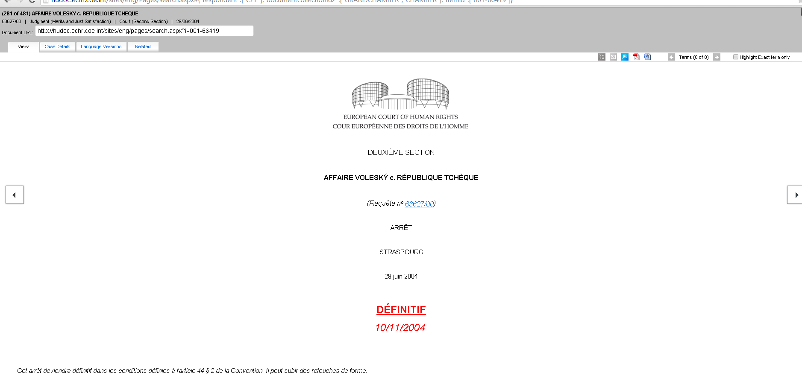
Označení jako FINAL / DÉFINITIF
X Delfi AS vs. Estonia

Slide 22
Odlišná stanoviska soudců
Souhlasné stanovisko (konkurující stanovisko)
Nesouhlasné stanovisko (disent)
Pouhé vyjádření nesouhlasu
Separátní stanovisko
Deklarace
Společné souhlasné stanovisko
Společné nesouhlasné stanovisko
Částečně souhlasné stanovisko
Částečně nesouhlasné stanovisko
Společné částečně souhlasné stanovisko
Společné částečně nesouhlasné stanovisko

Slide 23
Citace rozhodnutí ESLP
Rozhodnutí musí být jednoznačně identifikovatelné
(A) jména stran, (B) datum a typ rozhodnutí, (C) číslo stížnosti
Pekárny a cukrárny Klatovy, a.s. proti České republice, 12.1.2012, stížnost 12266/07, 40059/07, 36038/09 a 47155/09
Lépe ale: (A) jména stran, (B) datum rozhodnutí, (C)typ rozhodnutí, (D) orgán, který rozhodoval, (E) číslo stížnosti
+ bod rozhodnutí

Slide 24
Problémy při citaci – přístup soudů
Nešvarem českých soudů je přehnaná anonymizace
Blokové citace
Mechanické využívání
Používání souhlasných citací
Problémy nejen u užívání rozhodnutí ESLP

Slide 25
Citace rozhodnutí ESLP
Nepočešťovat strany – obtížná zpětná dohledatelnost (při vyhledávání se vyvarovat háčkům, čárkám, neobvyklým symbolům)
Kontrola:
Které rozhodnutí cituji?
Nebyl rozsudek senátu postoupen velkému senátu?
Pokud ano, dospěl VS ke stejnému závěru?
Co když se mi zdá český/slovenský překlad podezřelý?

Slide 26
Vývoj rozhodovací praxe
1) Nedošlo v judikatuře ESLP k judikatornímu odklonu?
Poměrně vzácné
Např. adopce dětí homosexuály
2003 ESLP ve věci Fretté proti Francii (rozsudek ze dne 26. 2. 2002, stížnost č. 36515/97) rozhodnuto, že Úmluva možnost adopce dětí homosexuály nezaručuje
2008- E. B. proti Francii (rozsudek velkého senátu ze dne 22. 1. 2008, stížnost č. 43546/02), velký senát ESLP dospěl k opačnému závěru
2) Posun v judikatuře?
častější
např. posun hranice mezi mučením a nelidským zacházením (Selmouni proti Francii, VS, 28. 7.1999, stížnost č. 25803/94, bod 101)

Slide 27
Vývoj rozhodovací praxe
3) Rozšíření aplikovatelnosti na oblast práva, na kterou se úmluva dosud nevztahovala?
co vše může ESLP přezkoumávat
rozšíření aplikovatelnosti z občanskoprávní oblasti na otázky týkající se sporů zaměstnanců veřejné správy
Vilho Eskelinen proti Finsku ze dne 19. 4. 2007, stížnost č. 63235/00 vs Pellegrin proti Francii ze dne 8. 12. 1999, stížnost 28541/95
4) Sjednocení rozkolísané rozhodovací praxe?
Zolotukhin proti Rusku ze dne 10. 2. 2009, stížnost č. 14939/03

Slide 28
Postavení Úmluvy v právním řádu ČR
Ústava ČR před „euronovelou“ (č. 395/2001 Sb.)
Čl.10
„Ratifikované a vyhlášené mezinárodní smlouvy o lidských právech a základních svobodách, jimiž je Česká republika vázána, jsou bezprostředně závazné a mají přednost před zákonem.“
Čl. 87
„(1) Ústavní soud rozhoduje
a) o zrušení zákonů nebo jejich jednotlivých ustanovení, jsou-li v rozporu s ústavním zákonem nebo mezinárodní smlouvou podle čl. 10,
b) o zrušení jiných právních předpisů nebo jejich jednotlivých ustanovení, jsou-li v rozporu s ústavním zákonem, zákonem nebo mezinárodní smlouvou podle čl. 10.“

Slide 29
Postavení Úmluvy v právním řádu ČR
Ústava ČR po „euronovele“ (č. 395/2001 Sb.)
Čl. 1 odst. 2
„Česká republika dodržuje závazky, které pro ni vyplývají z mezinárodního práva.“
Čl. 10
„Vyhlášené mezinárodní smlouvy, k jejichž ratifikaci dal Parlament souhlas a jimiž je Česká republika vázána, jsou součástí právního řádu; stanoví-li mezinárodní smlouva něco jiného než zákon, použije se mezinárodní smlouva.“
Čl. 87
„(1) Ústavní soud rozhoduje
a) o zrušení zákonů nebo jejich jednotlivých ustanovení, jsou-li v rozporu s ústavním pořádkem,
b) o zrušení jiných právních předpisů nebo jejich jednotlivých ustanovení, jsou-li v rozporu s ústavním pořádkem nebo zákonem.“

Slide 30
Postavení Úmluvy v právním řádu ČR
Nález ze dne 25. 6. 2002, sp. zn. Pl. ÚS 36/01 (č. 403/2002 Sb.), tzv. „Konkursní nález“
„Z ústavní maximy dle čl. 9 odst. 2 Úst neplynou konsekvence toliko pro ústavodárce, nýbrž i pro Ústavní soud. V nepřípustnosti změny podstatných náležitostí demokratického právního státu je obsažen i pokyn Ústavnímu soudu, dle kterého žádnou novelu Ústavy nelze interpretovat v tom smyslu, že by jejím důsledkem bylo omezení již dosažené procedurální úrovně ochrany základních práv a svobod.“
Důsledky:
Úmluva (a další lidskoprávní smlouvy) zahrnuty pod pojem ústavního pořádku.
Tedy rozšíření předpisů, s ohledem na které je ÚS oprávněn provádět přezkum ústavnosti.
Aplikace Úmluvy, stejně jako jiné mezinárodní smlouvy o základních právech a lidských svobodách, je ve vizi ÚS vyjádřené v Konkursním nálezu centralizována (obecné soudy nemohou posuzovat rozpor práva ČR s Úmluvou → postup dle čl. 95 odst. 2 Ústavy).

Slide 31
Závaznost rozhodnutí ESLP
Čl. 46 Úmluvy
„1. Vysoké smluvní strany se zavazují, že se budou řídit konečnými rozsudky Soudu ve všech případech, jichž jsou stranami.

Slide 32
Závaznost rozhodnutí ESLP
Usnesení ÚS ze dne 26. 2. 2004, sp. zn. ÚS 604/02
„Ústavní soud nemá žádných pochybností o tom, že obsah závazného rozsudku Evropského soudu ve věci proti České republice představuje pro Českou republiku závazek, jenž pro ni vyplývá z mezinárodního práva. Česká republika je povinna nejen podle mezinárodního práva, ale i s odkazem na čl. 1 odst. 2 Ústavy takové závazky dodržovat. Ústavní soud je ústavním orgánem České republiky, a proto i jemu je čl. 1 odst. 2 Ústavy adresován. Je tedy povinen závazky České republiky vyplývající z obsahu rozsudku Evropského soudu v rámci svých kompetencí dodržet.“

Slide 33
Závaznost rozhodnutí ESLP
Ratifikace Úmluvy znamená de facto ratifikaci judikatury (která ji interpretuje)
Nelze vycházet jen z holého textu Úmluvy
-> de facto charakter precedentu

Slide 34
Neznalost judikatury ESLP obecnými soudy
Nález ÚS ze dne 19. 5. 2010, sp. zn. II. ÚS 862/10.
„Nyní projednávaný případ ilustruje alarmující skutečnost, totiž že obecné soudy neznají (popř. ignorují) judikaturu ESLP, čímž nejen že negují vnitrostátní prostředky nápravy porušení Úmluvy o ochraně lidských práv a základních svobod (dále jen „Úmluva“), ale též vystavují Českou republiku riziku nastoupení mezinárodněprávní odpovědnosti za porušení závazků plynoucích z Úmluvy. Ve výše uvedeném rozsudku stanovil ESLP minimální standard pro vnitrostátní prostředek nápravy porušení Úmluvy a z něj vyplývající kritéria subsidiarity stížnosti k ESLP […] Pokud odvolací soud nerespektoval zásadu rovnosti obou účastníků původního řízení, když v později projednávané věci […] rozhodl rozdílně, aniž by však svůj postup relevantně odůvodnil, resp. odůvodnil jej v rozporu s konstantní judikaturou ESLP, porušil v konečném důsledku stěžovatelovo zákonné právo na náhradu škody způsobenou nezákonným rozhodnutím garantované čl. 36 odst. 3 Listiny.“

Slide 35
Neratifikované protokoly
Protokol 12 – Diskriminace
Podepsáno ČR 4. 11. 2000
„Article 1 – General prohibition of discrimination
(1) The enjoyment of any right set forth by law shall be secured without discrimination on any ground such as sex, race, colour, language, religion, political or other opinion, national or social origin, association with a national minority, property, birth or other status.
(2) No one shall be discriminated against by any public authority on any ground such as those mentioned in paragraph 1.“
Protokol 15 – Podmínky jmenování soudců, zkrácení doby pro podání stížnosti (z 6 na 4 měsíce), zdůraznění principu subsidiarity a prostoru k uvážení
Podepsáno 5. 11. 2013
Protokol 16 – Předběžné otázky
ČR nepodepsala

Slide 36
Výhrada
„ČSFR podle článku 64 Úmluvy činí výhradu k článkům 5 a 6 Úmluvy v tom smyslu, že tato ustanovení nebrání ukládání kázeňského trestu vězení podle § 17 zákona č. 76/1959 Sb., o některých služebních poměrech vojáků.“
S přijetím zákona č. 221/1999 Sb., o vojácích z povolání, se tato výhrada stala obsolentní.

Slide 37
Stížnosti proti ČR od 1. 1. 1993 do 31. 12. 2012 (celkem 663)
Zdroj: Kancelář vládního zmocněnce pro zastupování před ESLP

Slide 38
Dopady judikatury ESLP
Např.: série rozhodnutí ESLP stran průtahů řízení před českými soudy (srov. např. rozsudek ze dne 10. 7. 2003, Hartman proti České republice, stížnost č. 53341/99, ECHR 2003-VIII).
Vyústilo k zavedení § 174a zákona o soudech a soudcích upravující návrh na určení lhůty k provedení procesního úkonu.
Stížnosti byly řešeny pouze po správní linii – nedostačující

Slide 39
Dopady judikatury ESLP
Nález ÚS ze dne 27. 6. 2001, sp. zn. Pl. ÚS 16/99, č. 276/2001 Sb.
Zrušení části páté občanského soudního řádu
Nevyhovovala požadavkům čl. 6 Úmluvy
Každý má právo na to, aby jeho záležitost byla spravedlivě, veřejně a v přiměřené lhůtě projednána nezávislým a nestranným soudem, zřízeným zákonem, který rozhodne o jeho občanských právech nebo závazcích nebo o oprávněnosti jakéhokoli trestního obvinění proti němu.
vznik správního soudnictví

Slide 40
Zákonný požadavek aplikace Úmluvy
Zákon č. 325/1999 Sb., o azylu
§ 14a
(1) Doplňková ochrana se udělí cizinci, který nesplňuje důvody pro udělení azylu, bude-li v řízení o udělení mezinárodní ochrany zjištěno, že v jeho případě jsou důvodné obavy, že pokud by byl cizinec vrácen do státu, jehož je státním občanem, nebo v případě, že je osobou bez státního občanství, do státu svého posledního trvalého bydliště, by mu hrozilo skutečné nebezpečí vážné újmy podle odstavce 2 a že nemůže nebo není ochoten z důvodu takového nebezpečí využít ochrany státu, jehož je státním občanem, nebo svého posledního trvalého bydliště.
(2) Za vážnou újmu se podle tohoto zákona považuje
a) uložení nebo vykonání trestu smrti,
b) mučení nebo nelidské či ponižující zacházení nebo trestání žadatele o mezinárodní ochranu,
c) vážné ohrožení života nebo lidské důstojnosti z důvodu svévolného násilí v situacích mezinárodního nebo vnitřního ozbrojeného konfliktu, nebo
d) pokud by vycestování cizince bylo v rozporu s mezinárodními závazky České republiky.

Slide 41
Jsou rozhodnutí ESLP závazná?
Je nutno dostát mezinárodněprávních závazků ČR
-> tedy ANO (před Euronovelou problematické)
Čl. 46 odst. 1 Úmluvy
Vysoké smluvní strany se zavazují, že se budou řídit konečným rozsudkem Soudu ve všech případech, jichž jsou stranami.
res iudicata (čl. 46 odst. 1 Úmluvy)
ESLP jako jediný může vykládat Úmluvu (čl. 32 Úmluvy)
Konkursním nálezem došlo ke institucionalizaci Úmluvy

Slide 42
Jsou rozhodnutí ESLP závazná?
1. Rozhodnutí adresovaná konkrétnímu státu v konkrétní věci
ANO
2. Rozhodnutí adresovaná stejnému státu v jiné věci podobného typu
jiný případ, podobná věc, stejný stát
Dříve NE – neúnosné zatížení ESLP
Změna rozhodnutími – Broniowski proti Polsku, Lukenda proti Slovinsku, Hutten Czapska proti Polsku či D. H. proti České republice
Argument prevence (aby k porušování Úmluvy již v dané oblasti v budoucnu nedocházelo)

Slide 43
Jsou rozhodnutí ESLP závazná?
3. Rozhodnutí adresovaná jinému státu v jiné věci podobného typu
asi ANO
Nižší míra přesvědčivosti, než ve druhém případě
Obdobné by mělo být řešeno obdobně ve všech státech

Slide 44
Zdroje
ASPI
Přehled rozsudků Evropského soudu pro lidská práva (tzv. žlutá sbírka)
LexisNexis CZ
Výběr z rozhodnutí Evropského soudu pro lidská práva ve Štrasburku (tzv. „modrá sbírka“)
Odborné časopisy, přehled judikatury+ odborná periodika s obecným záběrem
přehledy judikatury ESLP v Jurisprudenci, Právních rozhledech, ePravo,…

Slide 45
Jak hledat judikaturu ESLP elektronicky?
Právní informační systémy (ASPI, Codexis)
Rozkolísaná kvalita překladu
Jen některá rozhodnutí
Neoficiální překlady
http://www.pravnickeforum.cz/archiv/vysledky-hledani/?query=%20$type=10&product=36&type=&index
http://portal.justice.cz/Justice2/ms/ms.aspx?j=33&o=23&k=390

Slide 46
Jak hledat judikaturu ESLP?
HUDOC (Human Rights Documents)
Rozhodnutí jsou dostupná oficiálně jen v ENG / FR
Ostatní jazykové překlady jsou neoficiální – pro interpretaci je vždy nutno kontrolovat s oficiálním zněním (kolísavá kvalita)

Slide 47
HUDOC
Velmi vyspělý a uživatelsky přívětivý a užitečný systém
Nejčastější kritéria při vyhledávání
jméno stěžovatele
žalovaný stát
číslo stížnosti
typ rozhodnutí
kdo rozhodoval(výbor, senát, velký senát)
datum rozhodnutí
konkrétní článek Úmluvy
klíčová slova
fulltextové vyhledávání

Slide 48
HUDOC
Nejspolehlivěji:
1. Číslo stížnosti
2. Datum stížnosti + žalovaná strana
3. Jméno stěžovatele
Konkrétní problém:
Ověřit nejprve v literatuře a v časopisech, jestli nebyl problém řešen zde
Vyhledávání v HUDOCu
Vyhledávání pomocí kombinace různých operátorů
Viz manuál pro pokročilé

Slide 49
HUDOC
Úskalí při vyhledávání podle jména stěžovatele:
1. Duplicita
2. Překlady
3. Nejednotný přepis do latinky
4. Speciální znaky
Možnost vyhledávat pomocí operátorů
Mezera (AND) - kumulace
OR
NOT
NEAR – kumulace v zadané vzdálenosti - výskyt zadaných slov v max. vzdálenosti 80 slov
{} – kumulace v zadaném pořadí - výskyt zadaných slov bez omezení vzdálenosti v daném pořadí
? – jeden znak * - libovolný počet znaků

Slide 50
HUDOC
Další vyhledávací nástroje
Factsheets (shrnutí judikatury v určité oblasti)
http://www.echr.coe.int/Pages/home.aspx?p=press/factsheets
Shrnutí případů komunikovaných vládám smluvních stran
Tiskové zprávy
…
Neoficiální překlady
http://www.echr.coe.int/ECHR/en/HUDOC/translations

Slide 51
HUDOC
Chyby při hledání
1. zadávané údaje jsou chybné (neobvyklé znaky, pomlčky rovněž hrají roli)
2. ve vyhledávací masce je zaškrtnut pouze jeden z jazyků – pro tento jazyk ale není dostupné dané rozhodnutí
3. ve vyhledávací masce není zaškrtnut příslušný typ rozhodnutí

Slide 52
HUDOC
Vyzkoušejte si HUDOC
Nalezněte rozhodnutí ve věci Pekárny a cukrárny Klatovy, a.s. proti České republice, 12.1.2012, stížnost 12266/07, 40059/07, 36038/09 a 47155/09
Pomocí jména
Čísla případu
Selektujte na základě vyhledávacích kritérií
Pokuste se vyselektovat rozhodnutí na základě toho, že hledáte:
Proti České republice
Souvislost s čl. 6 Úmluvy (Právo na spravedlivé řízení)
Případně klíčové slovo (Right to a fair trial)
Nedošlo k porušení čl. 6 Úmluvy (non - violation)

Slide 53
Otázky?
Bobek, M., Kühn, Z. a kol. Judikatura a právní argumentace, 2. vydání. Praha: Auditorium, 2013 (s. 280-284, 307-332, 408-409 a 438-440.

Slide 54
Děkuji Vám za pozornost

